Slide 1

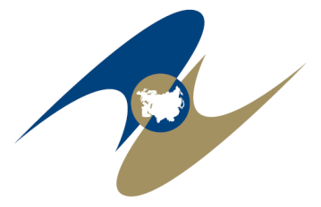





О стратегических направлениях развития и общем финансовом пространстве ЕАЭС
Д. Митяев
Помощник члена Коллегии (Министра) по интеграции и макроэкономике ЕЭК
29 марта 2021 г.

Slide 2

Экономический кризис и механизмы реагирования
| 2
Самый масштабный кризис со времен Великой депрессии
Следствие глобальных структурных изменений в мировой экономике
Смещение центров экономического развития
Негативные последствия для стран ЕАЭС: сокращение экспорта, ослабление национальных валют, ускорение вывоза капитала, снижение макроэкономической устойчивости
ТЕМПЫ РОСТА МИРОВОЙ ЭКОНОМИКИ В 2020 Г.*
от -4,5% до -7,6%
Выход для ЕАЭС
Стабилизация макроэкономической ситуации
Расширение взаимной торговли
Создание условий для дальнейшего развития
Наращивание внешнего сотрудничества (по линии ШОС, сопряжение с ОПОП)
ЭКОНОМИЧЕСКИЕ МЕРЫ стран мира – до 30% ВВП
бюджетные
денежно-кредитные
финансовые
Поддержка систем здравоохранения, населения, бизнеса
* - расчёты ЕЭК

Slide 3
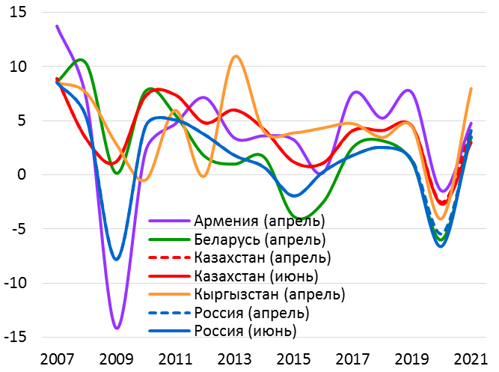
Рецессия в мировой экономике превысит масштабы предыдущих кризисов
| 3
Рис. 1 Темпы прироста ВВП в постоянных ценах в отдельных странах и мире в целом, в % к предыдущему году
Рис. 2 Темпы прироста ВВП в постоянных ценах государств – членов ЕАЭС, в % к предыдущему году
Примечание: 2020 – 2021 гг. – прогноз в соответствии с базовым сценарием МВФ.
Источник: МВФ, расчёты ЕЭК.
Примечание: 2020 – 2021 гг. – прогноз в соответствии с базовым сценарием МВФ.
Источник: МВФ.
В июне 2020 года МВФ пересмотрел прогноз:
мировая экономика в 2020 г. сократится на 4,9% (ранее – 3%);
превысит падение в период мирового финансово-экономического кризиса 2008-2009 гг.;
не превысит падение в период мирового финансово-экономического кризиса 2008-2009 гг. в Армении и России, а в Беларуси, Казахстана и Кыргызстана - превысит;
восстановление экономик начнется в 2021 г.

Slide 4
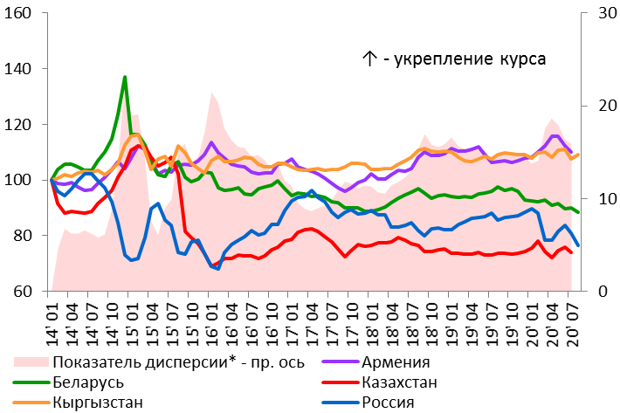
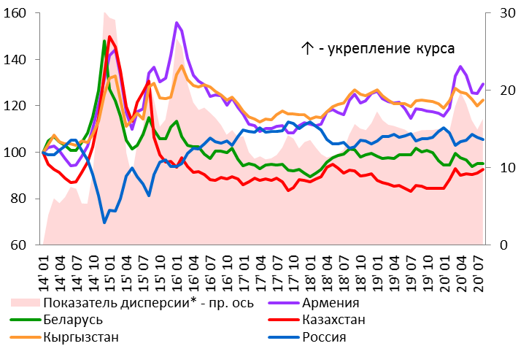
Обменные курсы национальных валют
| 4
Рис. 3 и 4 Динамика реальных эффективных обменных курсов национальных валют государств – членов ЕАЭС
к валютам стран – основных торговых партнеров, янв. 2014 = 100
к валютам других государств – членов ЕАЭС, янв. 2014 = 100
Примечание: * - стандартное отклонение (квадратный корень из дисперсии обменных курсов национальных валют государств-членов по месяцам).
Реальный эффективный курс национальных валют к валютам других государств-членов рассчитан ЕЭК по аналогии с подходом, указанным в методике расчёта основных производных показателей динамики обменного курса рубля (https://www.cbr.ru/Content/ Document/File/71550/metod_ex_rate.pdf).
Данные по август 2020 г. (на рис. 17 данные по Армении и Казахстану – по июль 2020 г.).
Источник: национальные (центральные) банки, ЕЭК, расчёты ЕЭК.
Неблагоприятный экономический фон в первой половине года привёл к ослаблению номинальных эффективных курсов валют большинства государств-членов, но в реальном выражении только в Беларуси и России.
В условиях резкого ослабления курса российского рубля, укрепление курсов валют других государств-членов к российскому рублю способствовало снижению привлекательности импорта их товаров в Россию. Среди валют ЕАЭС российский рубль укрепился только к белорусскому рублю.

Slide 5
Сценарий «Базовый» подготовлен в августе 2020 г.
| 5
Экономический рост в ЕАЭС ↘:
Темпы экономического роста в ЕАЭС сократятся на 4,4% по итогам 2020 года, что связано с существенным замедлением экономик всех государств – членов в вследствие пандемии коронавирусной инфекции. В среднесрочном периоде экономический рост восстановится и составит 3,0-3,3%:
Сокращение внешнего спроса
Внутренние факторы:
ограничительные меры, сокращение внутреннего спроса
слабая инвестиционная активность
сохранении различий в денежно-кредитной и бюджетно-налоговой политиках
неравномерное влиянии внешних условий на внутренние цены государств-членов
Имеющиеся резервы роста позволяют выйти на устойчивые темпы роста 4% после 2021 года:
увеличения загрузки производственных мощностей
развитие малого и среднего бизнеса
модернизация и повышение производительности труда
развитие новых секторов экономики
увеличение жилищного строительства
развитие инфраструктуры
развитие агропромышленного комплекса,
рост человеческого капитала
Таблица 1. Ключевые макроэкономические показатели государств – членов ЕАЭС
 | 2019 | 2020 | 2021 | 2022
 | Факт | Прогноз
ВВП, %
Армения | 7,6 | -3,6 | 7,6 | 6,7
Беларусь | 1,2 | -2,2 | 3,2 | 2,3
Казахстан | 4,5 | -3,2 | 3,4 | 3,4
Кыргызстан | 4,5 | -4,4 | 5,2 | 5,8
Россия | 1,3 | -4,7 | 3,2 | 2,9
ЕАЭС | 1,6 | -4,4 | 3,3 | 3,0
Среднегодовая инфляция, %
Армения | 1,4 | 1,3 | 1,6 | 2,0
Беларусь | 5,6 | 5,0 | 4,8 | 5,3
Казахстан | 5,3 | 7,0 | 6,6 | 4,4
Кыргызстан | 1,1 | 4,8 | 2,8 | 4,4
Россия | 4,5 | 3,2 | 3,8 | 3,9
ЕАЭС | 4,4 | 3,7 | 4,1 | 4,0
Среднегодовая цена на нефть, долл. США
Марка "Brent" | 64,2 | 41,6 | 46,3 | 49,2
Марка "Urals" | 64,4 | 41,7 | 46,4 | 49,4
Источник: национальные статистические органы, расчеты Комиссии

Slide 6
Каналы взаимного влияния государств – членов ЕАЭС: взаимная торговля
| 6
Рис. 5 Доля ЕАЭС в мировой экономике и торговле, %
Рис. 6 Доля ЕАЭС и ШОС в мировой экономике и торговле, %
Примечание: 2020 - прогноз
Источник: МВФ, расчёты ЕЭК
Примечание: 2020 - прогноз
Источник: МВФ, расчёты ЕЭК
На фоне замедления мировой экономики ЕАЭС сохранит текущую долю в мировом ВВП (около 3,6%)
ШОС сохраняет более динамичное развитие экономики и внешней торговли по сравнению с ЕАЭС
Низкая вовлеченность ЕАЭС в международную торговлю усугубится в связи с нарастанием изолированности экономики ЕАЭС от внешнего мира
Сокращение доли ЕАЭС в мировой торговле как товарами, так и услугами будет соразмерно кризису 2015 года (товарами – до 2%, услугами – до 1,2%) и более стремительно

Slide 7
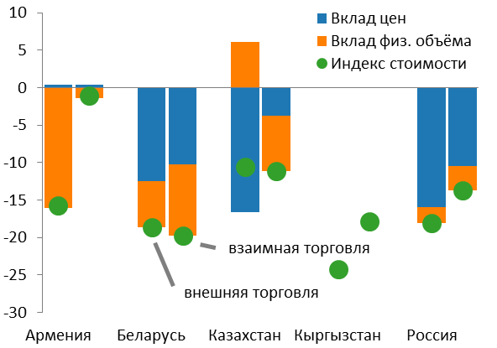
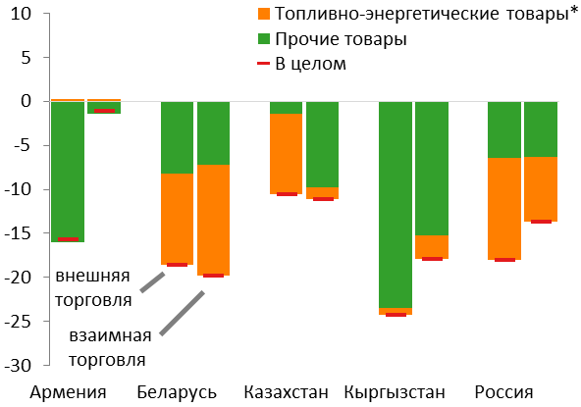
Каналы взаимного влияния государств – членов ЕАЭС: взаимная торговля
| 7
Рис. 7 и 8 Структура темпов прироста внешней и взаимной торговли в январе-июле 2020 г., в % к предыдущему году
Влияние изменения цен и физического объёма поставок
Влияние изменения стоимостных объёмов отдельных товарных групп
Примечание: данные по Кыргызстану доступны не в полном объёме
Источник: расчёты ЕЭК
Примечание: * код 27 ТН ВЭД ЕАЭС
Источник: расчёты ЕЭК
Текущий кризис привёл к падению объёмов взаимной торговли, помимо ценового фактора негативное влияние оказало снижение внутреннего спроса.
В двух из пяти государств-членов (Беларусь и Казахстан) взаимный товарооборот сократился больше, чем со странами вне ЕАЭС. Сокращение торговли между Беларусью и Россией связано преимущественно с сокращением торговли топливно-энергетическими товарами.
Спад торговли Кыргызстана со странами вне ЕАЭС оказался самым сильным в сравнении с другими государствами-членами. Во взаимной торговле он значительно меньше.
Сокращение торговли Армении со странами ЕАЭС наименьший среди государств-членов

Slide 8

Принимаемые меры экономической политики носят экстраординарный характер
| 8
Рис. 9 Фискальные меры поддержки, % ВВП
Источник: МВФ, расчёты ЕЭК
Принимаемые меры фискальной политики носят экстраординарный характер в части объема и каналов предоставления
Высокий охват населения мерами поддержки
Значительные меры поддержки направлены отраслям, системообразующим предприятиям и МСП для поддержки занятости
Развивающиеся страны имеют значительно меньшее пространство по сравнению с развитыми странами
Принимаемые меры будут иметь негативные последствия для бюджетной и долговой устойчивости

Slide 9
| 9
Меры государств - членов ЕАЭС
Государства – члены ЕАЭС реализуют меры поддержки и финансовой стабилизации населения и бизнеса, которые схожи по направленности, различаются по инструментам, объему финансирования, охвату секторов экономики.
Санитарно- эпидемиологические меры
Налогово-бюджетные меры
Денежно-кредитные меры
0
Разработка, производство тест систем по определению коронавирусной инфекции
Разработка, испытание вакцин от COVID-19
Увеличение производства необходимых материалов и оборудования (СИЗ, системы ИВЛ)
Разработка программ противоэпидемиологического обеспечения населения с учетом опыта пандемии
Упрощенные процедуры регистрации лекарственных средств
Поддержка населения:
Увеличение пособий на детей и социально уязвимым слоям населения
Оказание финансовой помощи потерявшим доходы лицам
Предоставление продуктовых наборов
Субсидирование/отсрочка/временная отмена коммунальных платежей
Переобучение граждан с последующим трудоустройством
Создание временно оплачиваемых рабочих мест
Поддержка бизнеса:
Отсрочки по уплате налогов и обязательных платежей или списание налоговых платежей за период действия карантина
Предоставление государственных гарантий
Мораторий на проведение налоговых проверок
Отсрочка по арендным платежам на государственную собственность
Поддержка населения:
Кредитные каникулы для потерявших доход заемщиков
Реструктуризации кредитов граждан, столкнувшихся с сокращением доходов
Расширение дистанционных/ бесконтактных банковских услуг
Поддержка бизнеса:
Льготное кредитование на пополнение оборотных средств МСБ
Рефинансирование займов
Отсрочки платежей по кредитам МСБ
Отмена штрафов и пеней из-за просрочки платежей
Мораторий на банкротство
Поддержка фин. сектора:
Снижение ключевых процентных ставок
Введение новых инструментов предоставления ликвидности
Смягчение пруденциальных требований для высвобождения ликвидности

Slide 10
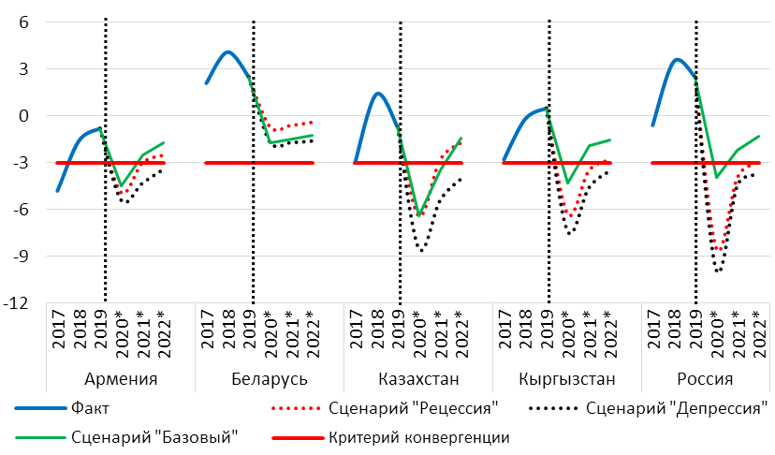
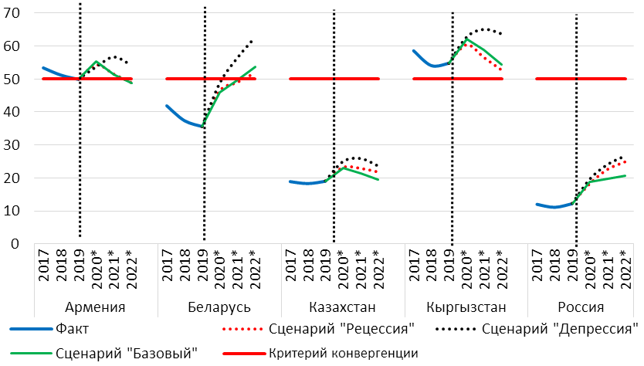
Макроэкономические показатели, определяющие устойчивость экономического развития
| 10
Рис. 10 Баланс консолидированного бюджета сектора государственного управления в % к ВВП
Рис. 11 Долг сектора государственного управления в % к ВВП
Источник: расчеты Комиссии
Источник: расчеты Комиссии
В связи с пересмотром параметров бюджетной политики:
ожидается увеличение дефицита бюджета государственного сектора;
превышение в 2020 году большинством государств – членов ЕАЭС (за исключением Беларуси) установленного Договором о ЕАЭС критерия конвергенции по бюджетному дефициту в 3% ВВП.
Ожидается рост долга сектора государственного управления:
превышение большинством государств – членов ЕАЭС (за исключением Казахстана и России) еще одного количественного показателя устойчивости – уровня долга сектора государственного управления, верхний предел которого установлен Договором о ЕАЭС на уровне 50% ВВП.

Slide 11
Денежно-кредитная и макропруденциальная политика
| 11
Таблица 5. Поддержка финансового сектора со стороны денежно-кредитной и макропруденциальной политики
Перечень реализованных мер:
снижение процентных ставок;
предоставление ликвидности;
своп линии центральными банками развитых стран;
количественное смягчение в странах с околонулевой процентной ставкой;
интервенции на валютном рынке в развивающихся странах;
смягчение контрциклического буфера по капиталу или перенос сроков по внедрению стандартов Базель III на более поздние периоды;
смягчение по всему спектру инструментов макропруденциальной политики;
предоставление государственных гарантий и кредитов;
рефинансирование и реструктуризация кредитов или мораторий на выплаты по кредитам.
 | Мир |  |  | ЕАЭС
 | Еврозона | США | Китай | Армения | Беларусь | Казахстан | Кыргызстан | Россия
Монетарная политика
1. Снижение процентной ставки
2. Предоставление ликвидности центральным банком
3. Своп линии центрального банка
4. Программа покупки активов центральным банком
Валютный рынок и рынок капитала
1. Интервенции на валютном рынке
2. Ограничения потоков капитала
Финансовая политика в отношении банков
1. Смягчение контрциклического буфера по капиталу
2. Смягчение системных рисков и буфера по собственному капиталу
3. Использование капитальных буферов
4. Использование буферов ликвидности
5. Корректировки норм резервирования
Финансовая политика в отношении заемщиков
1. Государственные кредиты или гарантии по кредитам
2. Реструктуризация по срокам кредита или мораторий на выплаты
Источник: МВФ, ЕЭК

Slide 12
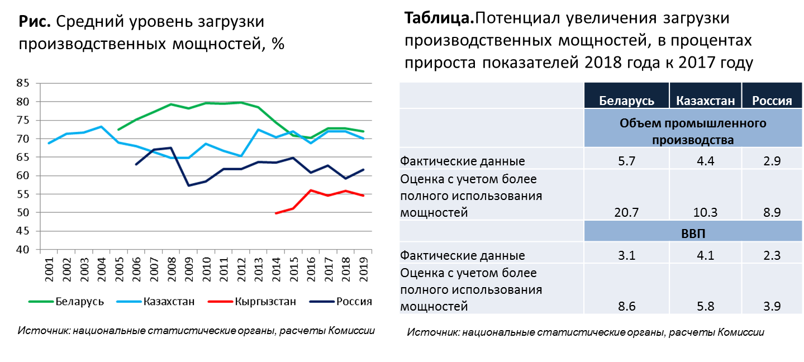
Активизация имеющихся резервов экономического
| 12
Рис. 12 Средний уровень загрузки производственных мощностей, %
Таблица 6. Потенциал увеличения загрузки производственных мощностей, в % прироста показателей 2018 года к 2017 году
По итогам 2019 года производственные мощности остаются ниже докризисных.
В меньшей степени используются мощности в сферах машиностроения, легкой и пищевой промышленности.
Дозагрузка производственных мощностей за счет улучшения доступности кредитов на пополнение оборотных средств может существенно ускорить экономический рост при условии наличия спроса на дополнительную произведенную продукцию.

Slide 13
Стратегия опережающего развития
(как сумма вклада ключевых мероприятий в ежегодный прирост производства и инвестиций)
| 13
Мероприятие Стратегии | Ежегодные темпы прироста Производства Инвестиций
1. Форсированный рост нового технологического уклада | 35% 50%
2. Динамическое наверстывание в высокоразвитых сегментах экономики (авиа-, энергетическое, нефтегазовое машиностроение, строительство, сельское хозяйство) | 10-30% 20-40%
3. Догоняющее развитие (промышленная сборка транспортных средств) | 5-10% 10-15%
4. Углубленная переработка сырья | 15-20% 20-40%
5. Стимулирование инновационной активности, развитие человеческого потенциала | 5% 10%
В среднем по экономике | 8% 16%

Slide 14
| 14
Рис. 13 М2/ВВП государств – членов ЕАЭС в сопоставлении с КНР, Индией, ЕС, США, 2019 г.
Примечание к слайду: Существует большой резерв роста монетизации экономики путём расширения целевого кредитования.

Slide 15
Денежная база и ликвидность
| 15
Рис. 14 Денежная база в млрд. долл.
(кратное изменение 2019г. к 2007г.)
Наибольший рост денежной базы приходится на страны, где активно проводились меры количественного смягчения
Развитые страны в целях стимулирования деловой и инвестиционной активности прибегают к масштабной денежной эмиссии и снижению процентных ставок вплоть до отрицательных значений в реальном выражении
Денежные власти государств ЕАЭС, наоборот проводят сдержанную денежно-кредитную политику, удерживая процентные ставки на сравнительно высоком уровне
В результате падает спрос на кредитование со стороны производственной сферы, а банки переформатируются на кредитование населения
Сдерживающая политика реализуется посредством операций центральных банков на денежном рынке по регулированию ликвидности
За последние 5 лет в странах ЕАЭС наблюдалась тенденция к росту операций по изъятию ликвидности, что может свидетельствовать, как об избытке ликвидности на денежном рынке, так и о чрезвычайно высокой привлекательности ставок по инструментам денежно-кредитной политики
Источник: МВФ, расчёты Комиссии.
Рис. 14 Сальдо предоставления/изъятия ликвидности,
в % к денежной массе

Slide 16
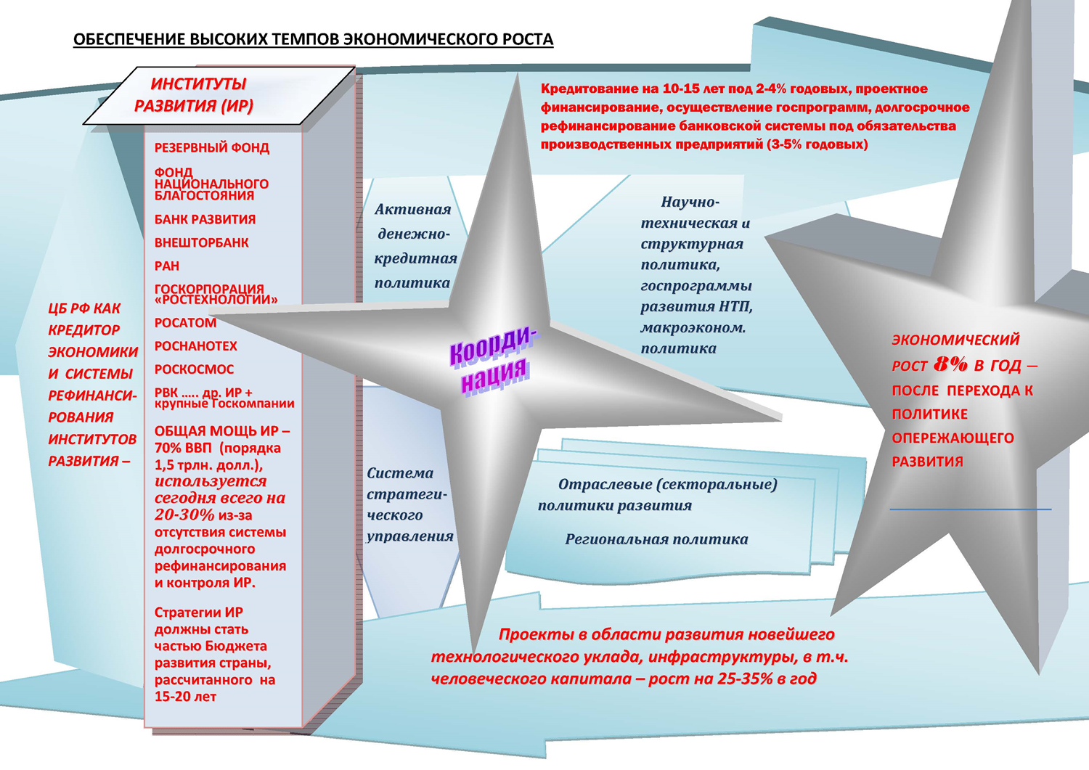
| 16

